Slide 1
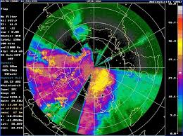
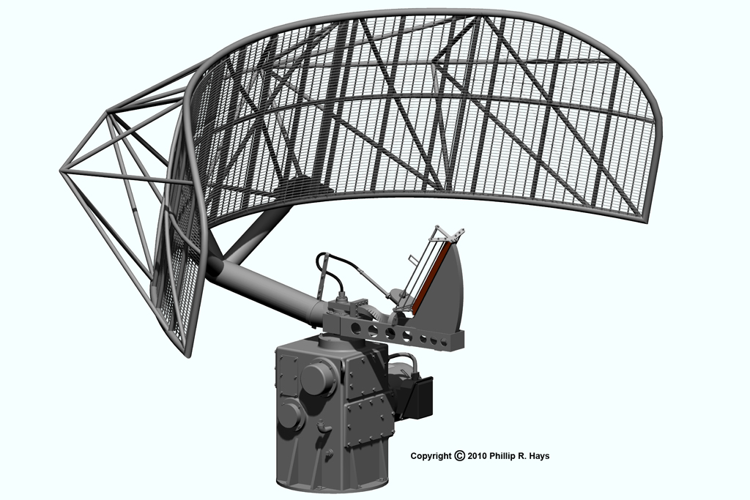
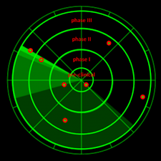
Radar
Corso di Laurea Magistrale:
Scienze e Tecnologie della Navigazione / Scienze Nautiche Aeronautiche e Meteo-Oceanografiche
Anno Accademico: 2022/2023
Crediti: 6 CFU
Docente: Giampaolo Ferraioli

Slide 2
Sommario
Integrazione degli Impulsi
Sezione Radar

Slide 3
Integrazione degli Impulsi
La formula dell’equazione radar trovata si applica nel caso di un singolo impulso.
In generale, molti impulsi vengono re-irradiati dal target verso il radar. Tali impulsi possono essere utilizzati al fine di migliorare le performance.
Il numero di impulsi re-irradiati da un target è dato da:
θ_{B} fascio di antenna, f_{p} frequenza di ripetizione impulsi, θ_{S} scanning rate
θ_{B} = 1.5°
f_{p} = 300 Hz
θ_{S} = 30°/s

Slide 4
Integrazione degli Impulsi
Gli impulsi possono essere integrati coerentemente o non coerentemente.
L’efficienza di integrazione è calcolata nel seguente modo:
(S/N)₁ è il valore dell’SNR di un singolo impulso richiesto per produrre una determinata probabilità di detection.
(S/N)_{n} è il valore dell’SNR per singolo impulso richiesto per produrre una determinata probabilità di detection, quando n impulsi sono utilizzati.
Il fattore di miglioramento dell’SNR nel caso di più impulsi integrati è E_{i}(n)n. Nel caso ideale è = n. Nella pratica è <n

Slide 5
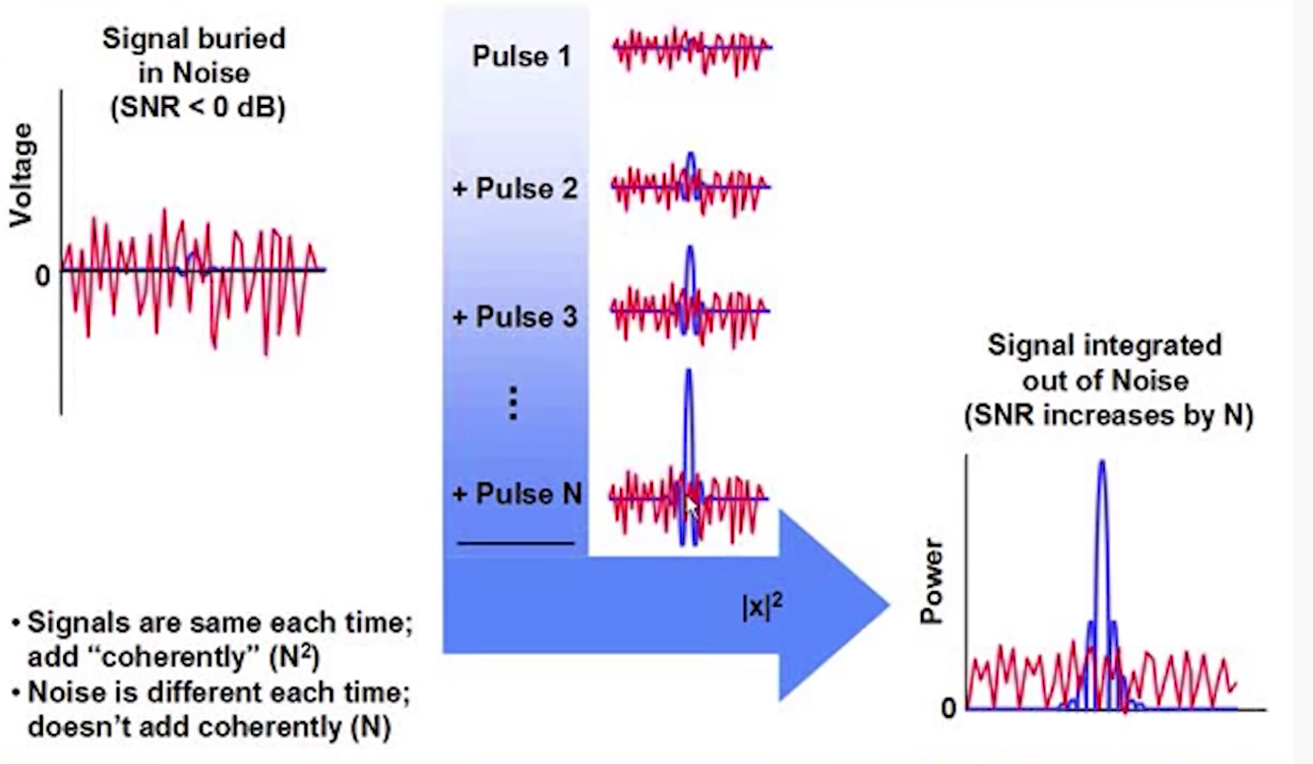
Integrazione degli Impulsi

Slide 6
Integrazione degli Impulsi
Sfruttando l’integrazione di n impulsi re-irradiati dal target è possibile modificare l’equazione radar.
Dove (S/N)_{n} è l’SNR di uno degli n impulsi uguali che integrati mi permettono di garantire una data probabilità di detection.
Nel caso ideale è possibile aumentare di un fattore proporzionale ad n la massima portata del radar, rispetto al caso singolo impulso. Nel caso reale di una quantità < n.

Slide 7
Sezione Radar
L’area dell’oggetto che intercetta la potenza trasmessa dall’antenna e la re-irradia prende il nome di radar cross section (rcs) o sezione radar s.
È una misura di quanto l’oggetto sia rivelabile. Si misura in m². Maggiore è la rcs più facilmente rilevabile è l’oggetto.
Nell’equazione radar si suppone che un target assorba una certa potenza e la re-irradi uniformemente in tutto le direzioni (isotropico).
Il comportamento di backscattering (retro-diffusione) di un target dipende da diversi fattori (la sezione radar è fortemente variabile): forma, materiale, dimensioni, direzione di arrivo del segnale…

